Slide 1
WRF en Mendieta
trabajo de tesis para licenciatura en ciencias de la computación
“ACELERACIÓN DE UN MODELO NUMÉRICO DE PREDICCIÓN DEL TIEMPO PARA APLICACIONES EN ALERTA TEMPRANA A EMERGENCIAS AMBIENTALES”
Miguel VArgas
Dic 18

Slide 2
Agenda
Objetivos
El problema: WRF
Conceptos de computación paralela
Mendieta
Pronósticos para CAEARTE
Proyectos futuros
Conclusiones
Q&A

Slide 3
Objetivos

Slide 4
Objetivos
El principal objetivo de esta tesis es sentar las bases para la implementación de un sistema de pronostico de clima por ensambles (en este caso WRF) para su utilidad en sistemas de alerta temprana a emergencias en un sistema de computo intensivo.
Objetivos específicos
Instalar, configurar y poner en funcionamiento el modelo WRF en el clúster Mendieta.
Aplicar el modelo a alguna región del territorio argentino.
Evaluar eficiencia y escalabilidad del modelo en el clúster.
Generar archivos de salida con información meteorológicamente relevante.
Sentar las bases para la transferencia de conocimiento de la implementación de WRF en un cluster de alto desempeño computacional.

Slide 5
WRF

Slide 6
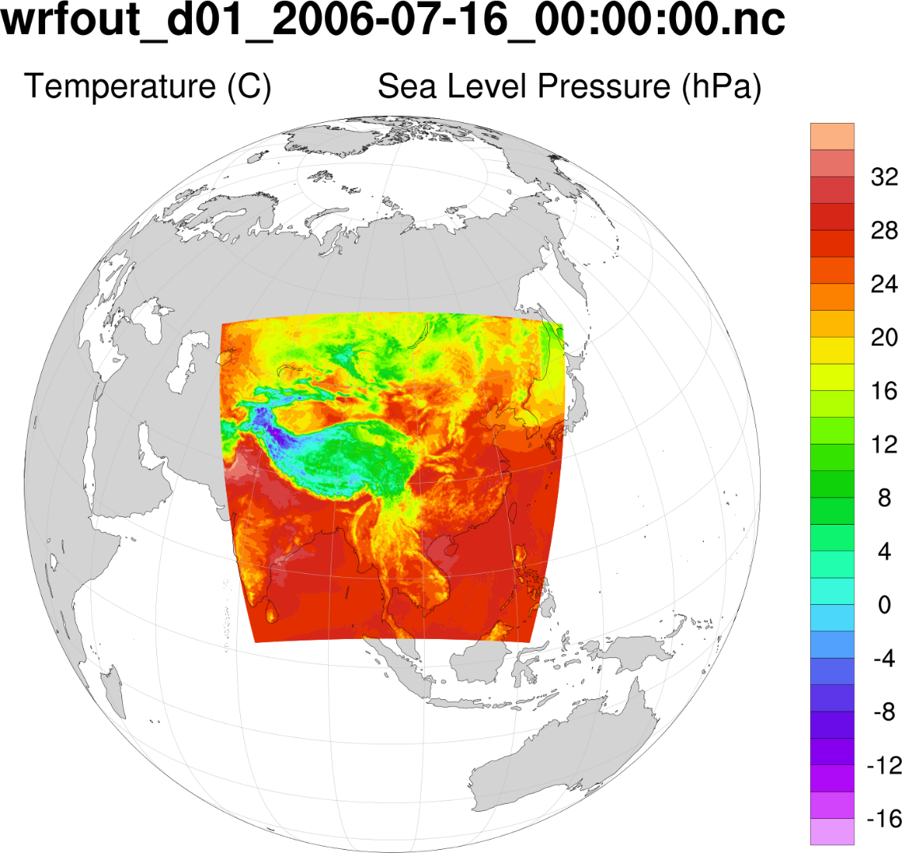
WRF (Weather Research and Forecasting)
El modelo regional de investigación y pronósticos del clima (WRF) es un software de código abierto, desarrollado y respaldado de manera continua por varias instituciones de EEUU y el mundo. Esta diseñado para utilizarse en la investigación tanto como para la realización de pronósticos operacionales. WRF cuenta con dos núcleos principales, un sistema de asimilación de datos y una arquitectura de software que permite la paralelización de procesos.
El modelo permite un amplio rango de aplicaciones meteorológicas en escalas con rangos que van desde unos pocos kilómetros hasta miles de kilómetros
http://www.wrf-model.org/index.php

Slide 7
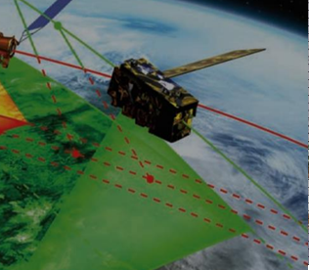
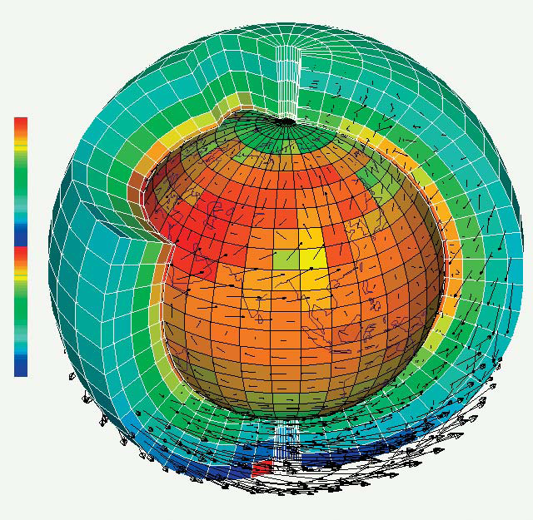
Inputs para WRF: Sistema global de Pronosticos GFS:
WRF toma como inputs datos registrados por GFS.
GFS es un modelo matemático que se actualiza cuatro veces al día con predicciones que alcanzan los 16 días (384 horas).

Slide 8
Inputs para WRF: Sistema global de Pronosticos GFS:
WRF toma como inputs datos registrados por GFS.
GFS es un modelo matemático que se actualiza cuatro veces al día con predicciones que alcanzan los 16 días (384 horas).
Observaciones en superficies
Radiosondeos
Reportes de aeronaves
Observaciones de boyas
Observaciones de radar
Observaciones de satélites

Slide 9
Inputs para WRF: Sistema global de Pronosticos GFS:
WRF toma como inputs datos registrados por GFS.
GFS es un modelo matemático que se actualiza cuatro veces al día con predicciones que alcanzan los 16 días (384 horas).
GFS modela en grillas horizontales
con resoluciones desde 35 a 70 km
y verticalmente divide la atmósfera
en 64 capas.
El modelo corre en dos etapas. La primera de ellas tiene alta resolución y pronostica 192 horas (8 días), mientras que la segunda parte corre desde la hora 192 hasta la 384 (16 días) en baja resolución.
GFS es un modelo acoplado compuesto por cuatro modelos separados, un modelo de atmósfera, un modelo de océano, un modelo de tierra/suelo y un modelo de hielo marino. Estos cuatro modelos trabajan juntos para proveer mayor precisión en la representación de las condiciones climáticas.
Observaciones en superficies
Radiosondeos
Reportes de aeronaves
Observaciones de boyas
Observaciones de radar
Observaciones de satélites

Slide 10
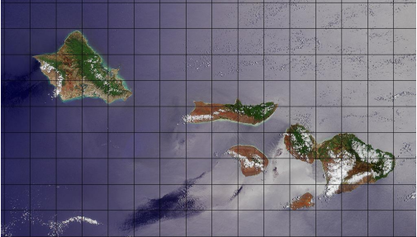
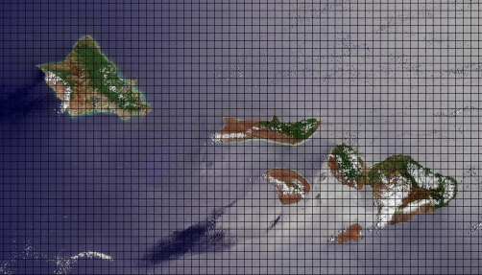
WRF: Discretización del modelo atmosférico
De modelos globales a modelos regionales
El modelo divide la atmósfera en varias capas discretas horizontales y
cada una de ellas a su vez es dividida en un número de celdas, donde
las variables son evaluadas en el centro de cada celda
regional = mayor resolución
sobre dominios mas pequeños (A mayor resolución el modelo puede describir fenómenos de menor escala)

Slide 11
WRF: Discretización del modelo atmosférico
De modelos globales a modelos regionales
El modelo divide la atmósfera en varias capas discretas horizontales y
cada una de ellas a su vez es dividida en un número de celdas, donde
las variables son evaluadas en el centro de cada celda
regional = mayor resolución
sobre dominios mas pequeños (A mayor resolución el modelo puede describir fenómenos de menor escala)

Slide 12
WRF: Discretización del modelo atmosférico
De modelos globales a modelos regionales
El modelo divide la atmósfera en varias capas discretas horizontales y
cada una de ellas a su vez es dividida en un número de celdas, donde
las variables son evaluadas en el centro de cada celda
regional = mayor resolución
sobre dominios mas pequeños (A mayor resolución el modelo puede describir fenómenos de menor escala)

Slide 13
WRF: Discretización del modelo atmosférico
De modelos globales a modelos regionales
El modelo divide la atmósfera en varias capas discretas horizontales y
cada una de ellas a su vez es dividida en un número de celdas, donde
las variables son evaluadas en el centro de cada celda
regional = mayor resolución
sobre dominios mas pequeños (A mayor resolución el modelo puede describir fenómenos de menor escala)

Slide 14
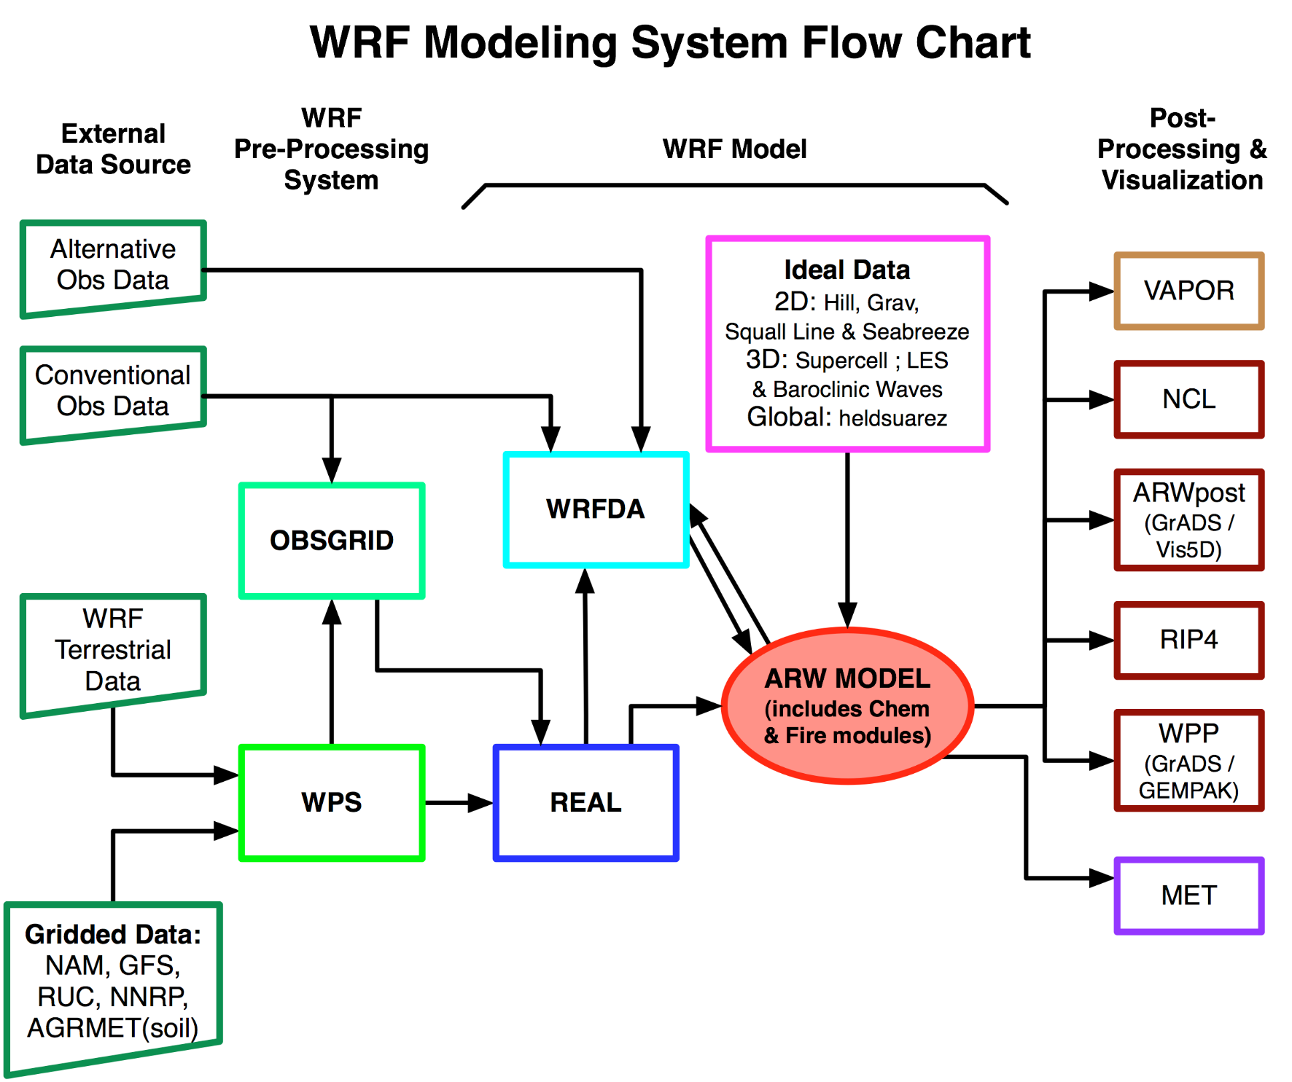
Arquitectura de WRF
GFS

Slide 15
Arquitectura de WRF
GFS

Slide 16
Pre-procesamiento:
Ungrib.exe: Descomprime inputs obtenidos de datos dinámicos (gribfiles)
Geogrid.exe: Procesa inputs obtenidos de datos terrestres(estaticos)
Metgrib.exe: Genera inputs para etapa de procesamiento
Procesamiento:
real.exe: crea los datos de la condición inicial y condiciones de contorno
para etapa de procesamiento
wrf.exe :Es el procesamiento del pronostico.

Slide 17
Post-procesamiento: ARWPost + GrADS
Software de post procesamiento
GrADS (Grid Analysis and Display System) tiene la posibilidad de generar archivos en formato txt, tif y png con información sobre:
Pronostico fluvial (Pronósticos de precipitación)
Pronostico de máximas y mínimas temperatura
pronósticos de vientos
Pronósticos de humedad
Esta información es puede ser utilizada para la generación de Meteogramas

Slide 18
Un meteograma es una gráfica donde se representan la evolución temporal de una o varias variables meteorológicas
Evolución de la temperatura en el tiempo:

Slide 19
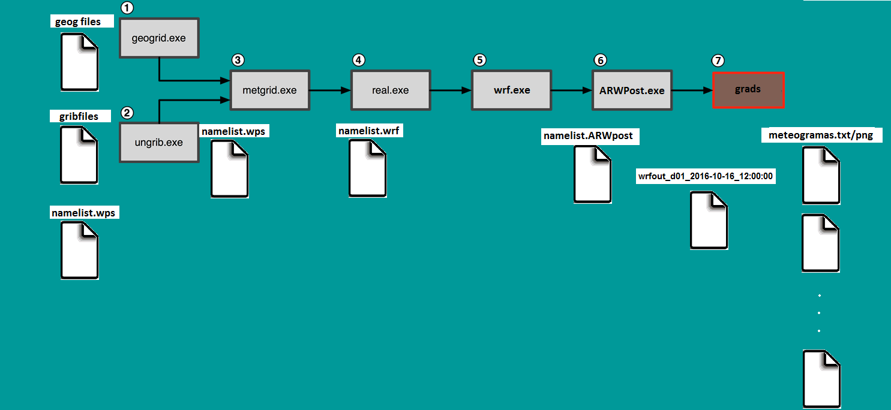
WRF: Flujo basico

Slide 20
Pronostico por ensamble
El pronóstico de ensambles se
utiliza para generar una solución
Representativa de posibles estados
futuros de la atmósfera.
El ensemble considera predicciones
múltiples que se obtienen a partir de
utilizar diferentes parametrizaciones.
Esta última técnica es ampliamente
utilizada en actuales centros de
pronósticos operativos.

Slide 21
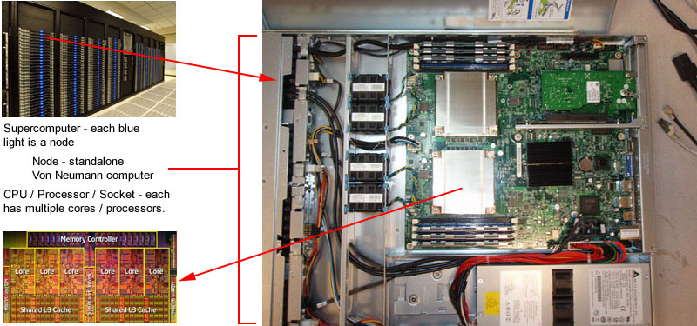
Conceptos de computación paralela

Slide 22
Conceptos de computación paralela
Aplicaciones que requieren un uso de computo intensivo (CPU- bound) y cuyo computo sería inviable en computadoras convencionales(limitaciones de tiempo, costos, arquitectura), requieren de arquitecturas computacionales con soporte para paralelismo masivo

Slide 23
Conceptos de computación paralela
Ley de Moore:

Slide 24
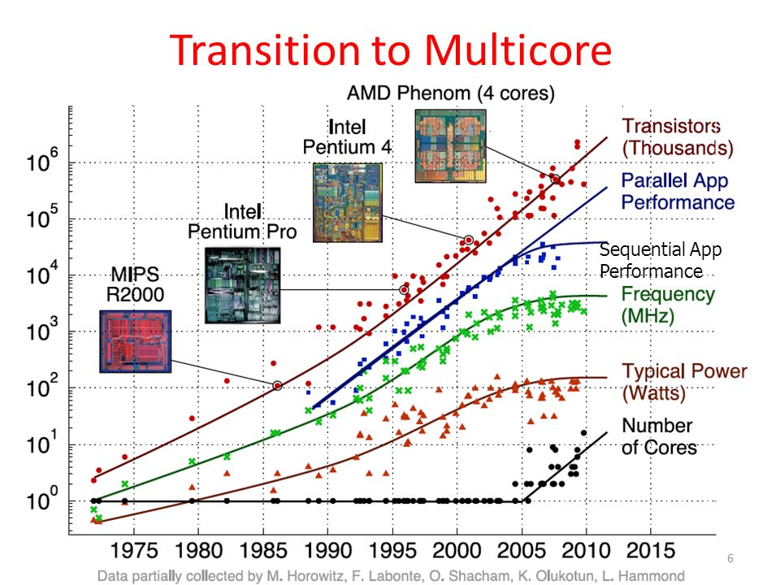
Conceptos de computación paralela
Ley de Moore:

Slide 25
Conceptos de computación paralela
Toda le performance proviene desde el paralelismo
Niveles de paralelismo:
ILP (Instruction Level Paralelism)
DLP (Data Level Paralelism)
TLP (Thread Level Paralelism)

Slide 26
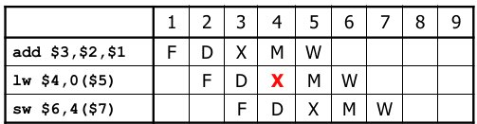
Conceptos de computación paralela
ILP

Slide 27
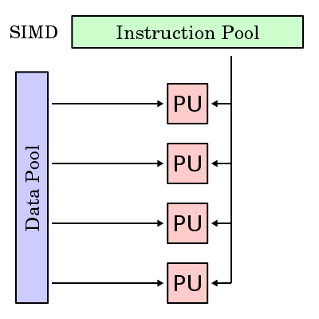
Conceptos de computación paralela
DLP (Data Level Paralelism)

Slide 28
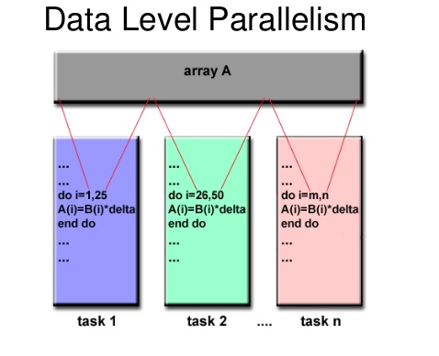
Conceptos de computación paralela

Slide 29
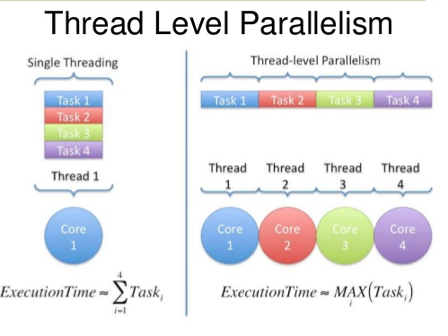
Conceptos de computación paralela
TLP

Slide 30
Conceptos de computación paralela
MPI

Slide 31
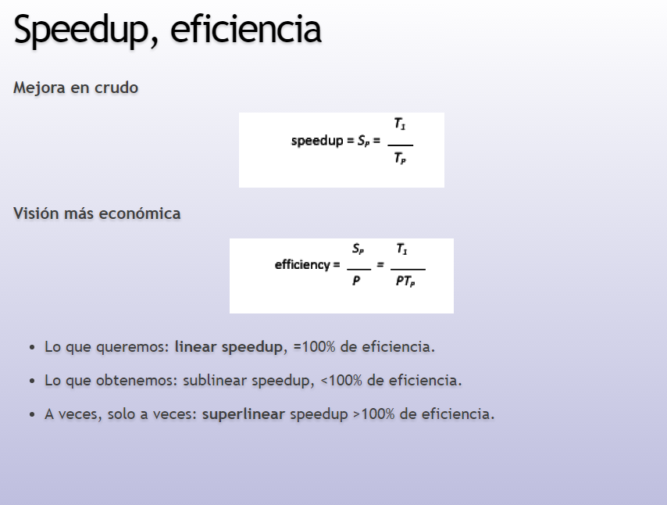
Conceptos de computación paralela

Slide 32
Mendieta

Slide 33
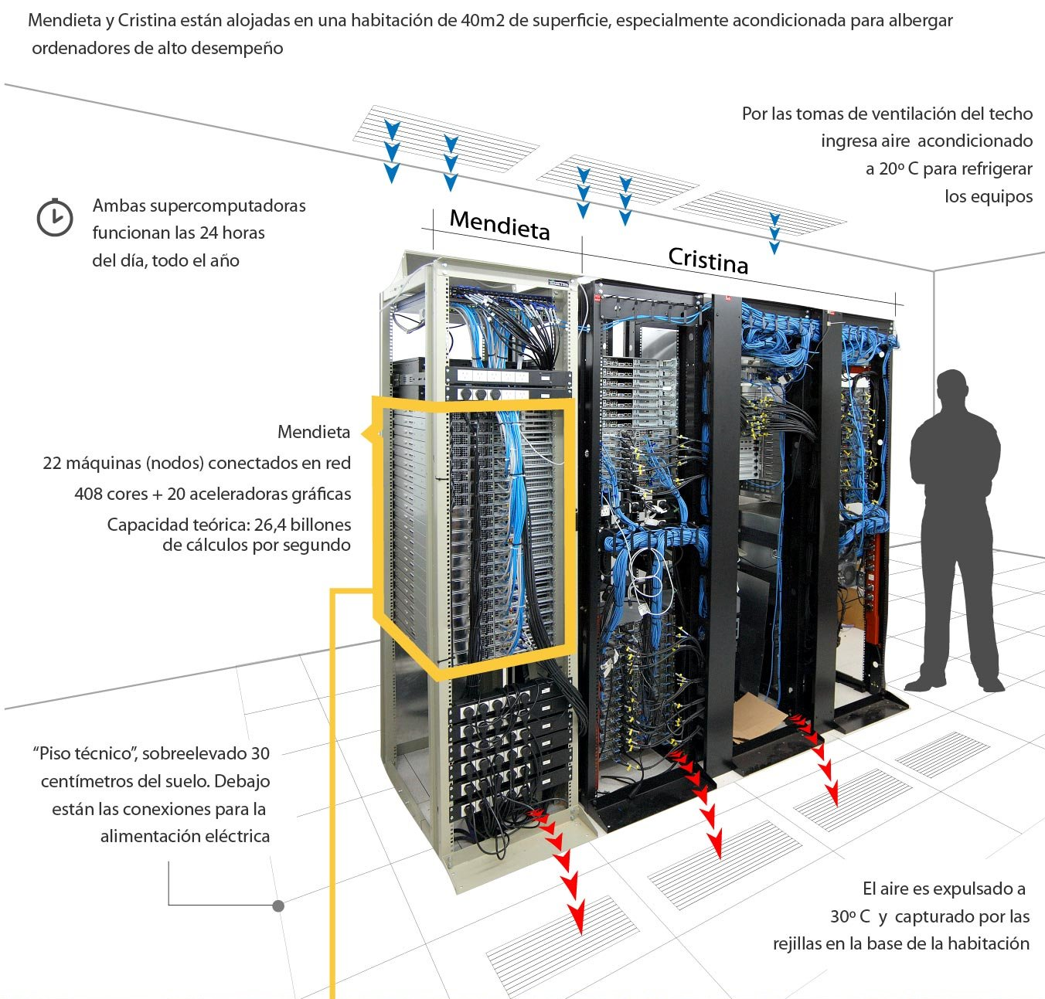
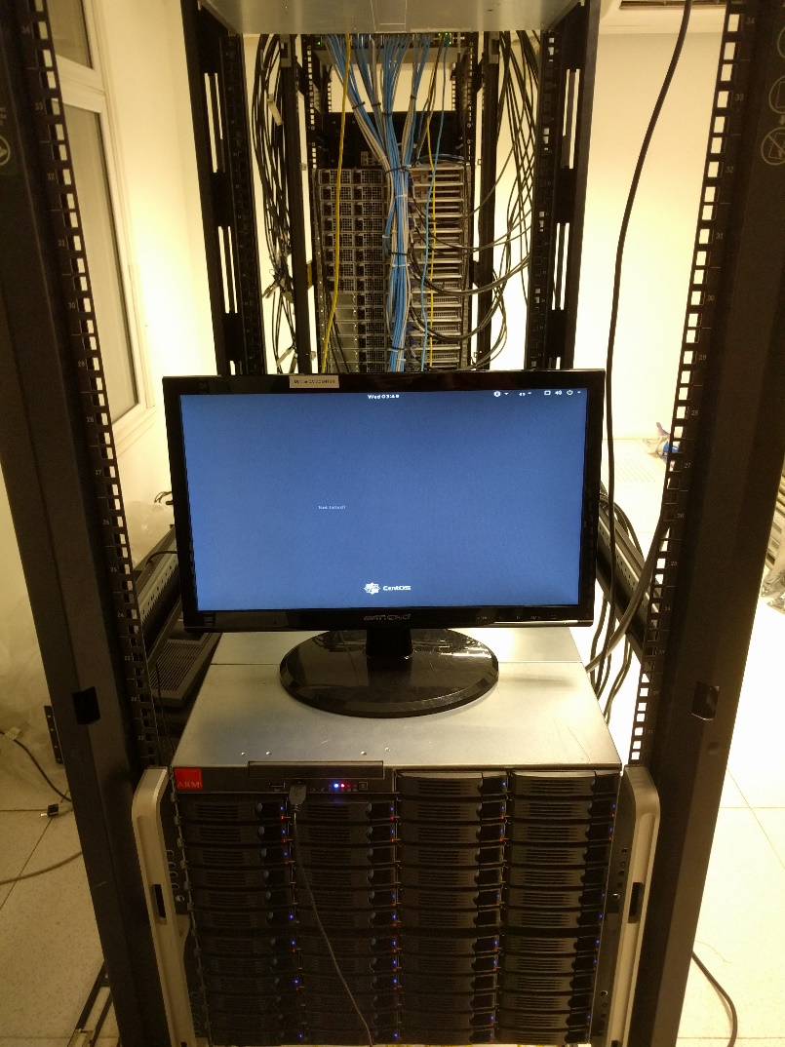
Mendieta en el CCAD (imagen ilustrativa. Año 2015)

Slide 34
Cluster Mendieta
La primer etapa del mismo entró en funcionamiento el 7 de Mayo de 2013 con fondos aportados por la Facultad de Matemática, Astronomía y Física (FaMAF) de la Universidad Nacional de Córdoba (UNC), y los Instituto de Física Enrique Gaviola (IFEG) e Instituto de Astronomía Teórico y Experimental (IATE), dependientes del CONICET.
La segunda etapa licitada y adjudicada por el Centro de Computación de Alto Desempeño (CCAD) de la UNC, con fondos provenientes del Sistema Nacional de Computación de Alto Desempeño (SNCAD) del Ministerio de Ciencia y Tecnología, fue puesta en funcionamiento el 6 de Junio de 2014

Slide 35
Configuración de Hardware
PRIMERA ETAPA, 8 NODOS CON:2 procesadores Intel Xeon E5-2680 de 8 cores cada uno a 2.7 GHz.64 GiB DDR3 a 1333 MHz.
SEGUNDA ETAPA, 14 NODOS CON:2 procesadores Intel Xeon E5-2680 v2 de 10 cores cada uno a 2.8 GHz.64 GiB DDR3 a 1600 MHz.ACELERADORASUNCiencia_Centro_Computos_Alto_Rendimiento-0112 aceleradoras NVIDIA Tesla M2090 con 6 GiB de memoria GDDR5.8 aceleradoras NVIDIA Tesla K20x con 6 GiB de memoria GDDR5.14 aceleradoras Intel Xeon Phi 31S1P, con 8 GiB de memoria GDDR5 configuradas en modo nativo.
ALMACENAMIENTO Y CONECTIVIDAD NAS de 26 TiB de capacidad con conectividad Infiniband dentro de un chasis de 9U Chenbro RM91250 con dos Xeon E5-2620v3 y 64 GiB de RAM.
Conectividad Infiniband QDR y doble Gigabit Ethernet .Switch Infiniband Mellanox MTS3600R de 36 puertos.

Slide 36
Desempeño
Tomando en cuenta los Rpeak individuales en doble precisión: Xeon E5-2680 173 GFLOPS, Xeon E5-2680 v2 224 GFLOPS, Tesla M2090 666 GFLOPS, Tesla K20x 1170 GFLOPS y las Xeon Phi 31S1P 1003.2 GFLOPS, la performance pico teórica de todo el cluster alcanza los 40.436 TFLOPS siendo la segunda de la Argentina a octubre 2016.
El 25 de Septiembre de 2014 se corrió High Performance Linpack (HPL) y se logró un Rmax de 14.79 TFLOPS, utilizando solamente los 14 nodos de la Segunda Etapa y todas las aceleradoras Tesla.
http://www.siasa.com.ar/Folletos/ITLARTop50.pdf

Slide 37
Software instalado
CentOS 6.8.
Warewulf 3.6.
SLURM 14.03.8.
Environment modules 3.2.10.
Compiladores:
gcc-{4.6.4, 4.7.3, 4.8.2, 4.8.3, 4.9.2, 5},
nvcc-{5.0, 5.5, 6.0, 6.5, 7.0},
pgi-12.8,
intel-{2013, 2014},
ghc-7.6.3.

Slide 38
Bibliotecas:
fftw-{2.1.5, 3.3.3, 3.3.4},
magma-1.3.0,
openblas-{0.2.8, 0.2.11, 0.2.14},
mvapich2-{1.9, 2.0, 2.1},
openmpi-{1.8.1, 1.8.3, 1.8.4, 2},
netcdf-4.4.1.1
netcdf-fortran/4.4.4
Intérpretes/compiladores:
python-{2.7.4, 2.7.10},
pycuda-2013.1, mlton-20130715, octave-3.6.4.
ghc-7.6.3.

Slide 39
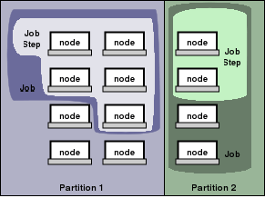
Arquitectura de Mendieta:
Mendieta esta compuesta de un conjunto de 22 nodos . Mendieta utiliza el software SLURM (manejador de colas) para Administrar el uso de los nodos. Slurm agrupa los nodos en particiones.

Slide 40
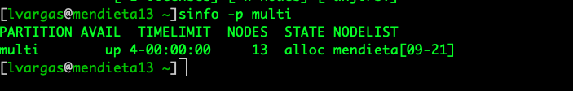
Arquitectura de Mendieta:
En particular nos interesa una partición que se denomina: MULTI .Esta partición esta compuesta por 13 nodos
Cada nodo de multi esta compuesta por
2 procesadores Intel Xeon E5-2680 v2 de 10 cores cada uno
60 GiB de RAM
1 placa NVIDIA Tesla K20x con 6 GiB de memoria (no la usamos aun)
1 aceleradora Intel Xeon Phi 31S1P, con 8 GiB de memoria (no la usamos aun)

Slide 41
Arquitectura de Mendieta:
También nos interesa remarcar que cuando un job se ejecuta utilizando varios nodos, la memoria del programa se comparte entre los nodos. Es decir el parte del modelo se carga en la memoria de un nodo mientras otras partes del modelo se cargan en la memoria el resto de los nodos.
Esta tecnología es posible gracias al software: MPI (Message Passing Interface)
En particular para WRF se utilizó la implementación de MPI: Openmpi
Tambien es importante destacar que los datos que viajan de un nodo a otro lo hacen atraves de una red de alta velocidad (esto es hardware): infiniband que transmite a velocidades entre 2 y 8 Gbps

Slide 42
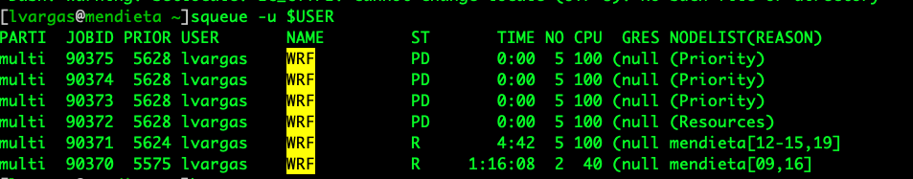
Ver estado de ejecución de todos los job de un usuario y de todos los jobs del cluster
Información relevante de la ejecución del modelo en el cluster

Slide 43
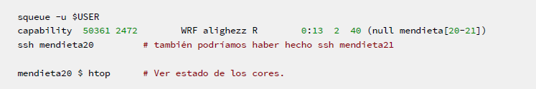
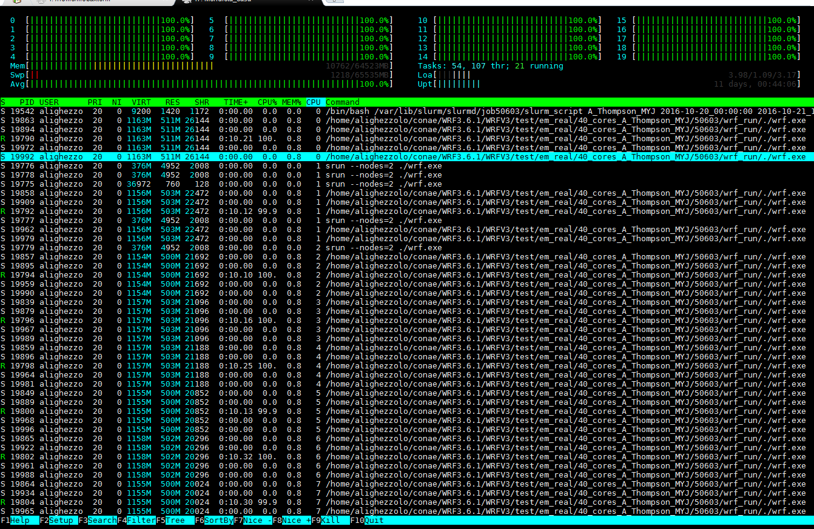
Ver estado de ejecución del job dentro de un nodo
Información relevante de la ejecución del modelo en el cluster

Slide 44
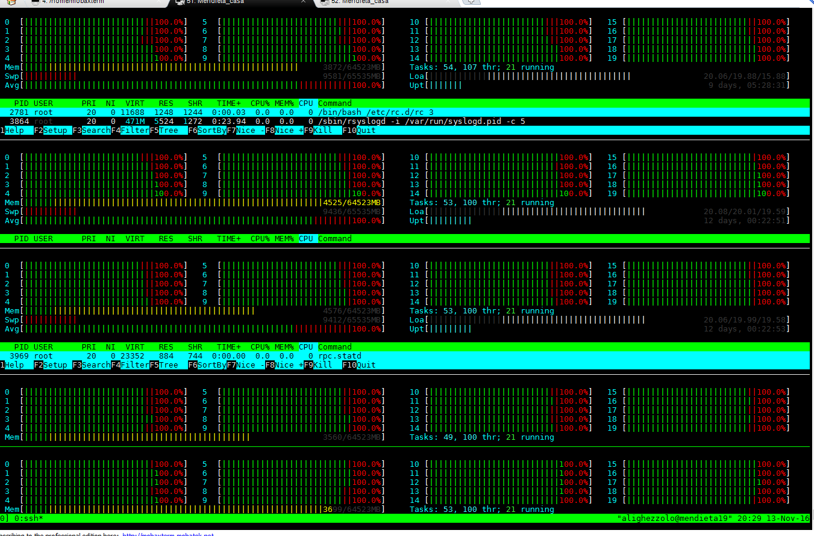
Otro ejemplo de htop pero con 5 nodos = 100 cores ejecutando 100 procesos mpi
Información relevante de la ejecución del modelo en el cluster

Slide 45
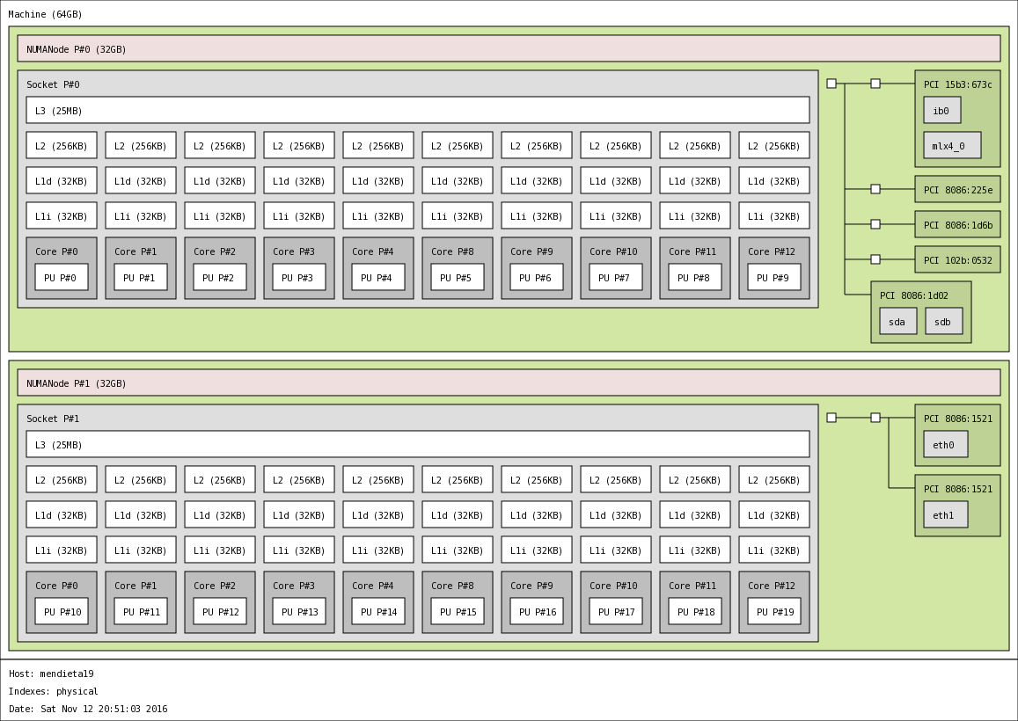
Conocer topología del nodo
Información relevante de la ejecución del modelo en el cluster

Slide 46
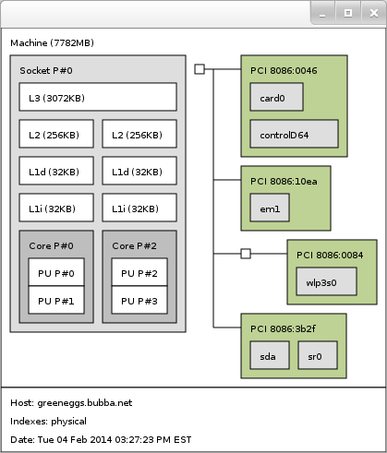
Util para entender la diferencia entre un core i7 y un Xeon E5

Slide 47
Pronostico para CAEARTE y resultados

Slide 48
Pronostico para CAEARTE
La implementación de WRF en Mendieta fue utilizada para calcular pronósticos para el grupo CAEARTE perteneciente a CONAE http://meteo.caearte.conae.gov.ar/

Slide 49
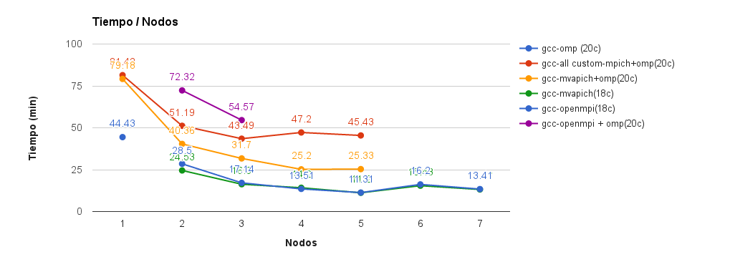
Pronostico para CAEARTE
Como primera etapa de experimentación se realizaron pruebas utilizando como dominio el territorio de Córdoba para un pronóstico de 48 hs. con el objetivo de identificar la configuración que provea mejor performance.

Slide 50
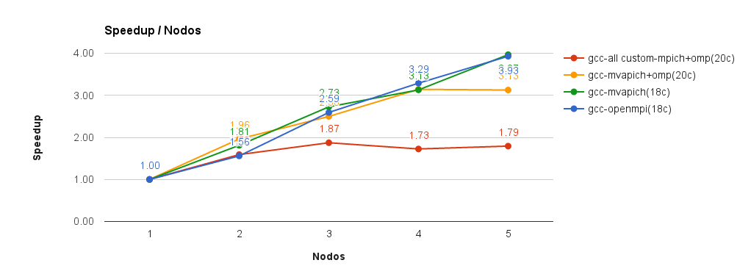
Pronostico para CAEARTE
Speedup identificado. Se observo un speedup lineal para las ejecuciones que utilizaron MPI unicamente (sin usar openMP).

Slide 51
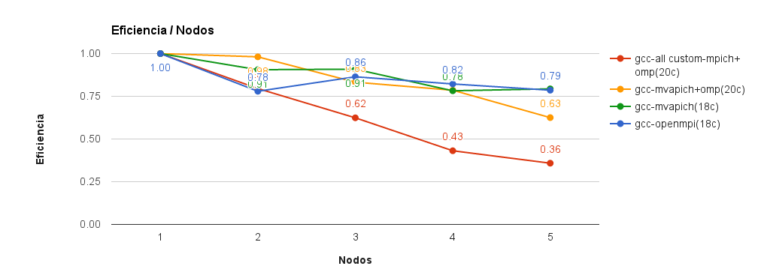
Pronostico para CAEARTE
La eficiencia (cercana a 1) en las ejecuciones con MPI confirman que son la mejor configuración.

Slide 52
Pronostico para CAEARTE
Finalmente la implementación de WRF en Mendieta fue utilizada para calcular pronósticos de 36 hs. Para la region central del pais, con foco en la provincia de Cordoba y usando 5 escenarios (ensemble con distintas configuraciones).
Los datos obtenidos de GFS tienen una resolucion horizontal de 25Km2
La resolucion usada para WRF fue de 300*250 celdas de 4km2
Escenario A : Thompson[8] (mp) + MYJ[2] (plb) + sf_sfclay_physics [2]
Escenario B : Morrison2[10] (mp) + MYJ[2] + sf_sclay_physics [2]
Escenario C : WDM6[16] (mp) + QNSE[4] (pbl) + sf_sfclay_physics [4]
Escenario D : WRF6[6] (mp) + MYJ[2] + sf_sclay_physics [2]
Escenario E : WDM6[16] (mp) + MYNN3[6] (pbl) + sf_sfclay_physics [5]

Slide 53
Pronostico para CAEARTE. Area de estudio

Slide 54
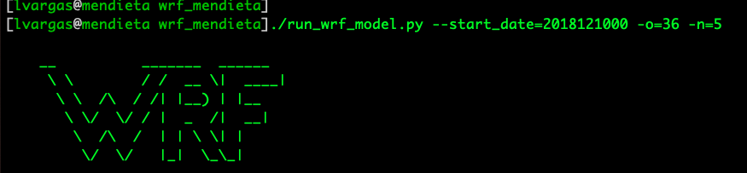
Pronostico para CAEARTE
Ejecución del modelo:
Ejemplo: para pronosticar 36 hs. para los 5 escenarios dados utilizando 5 nodos de Multi ejecutamos:

Slide 55
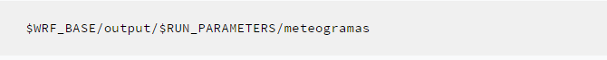
Pronostico para CAEARTE
Resultados:
La ejecución genera resultados en los siguientes directorios
Y La ejecución genera logs en los siguientes directorios
https://github.com/lvc0107/wrf_mendieta

Slide 56
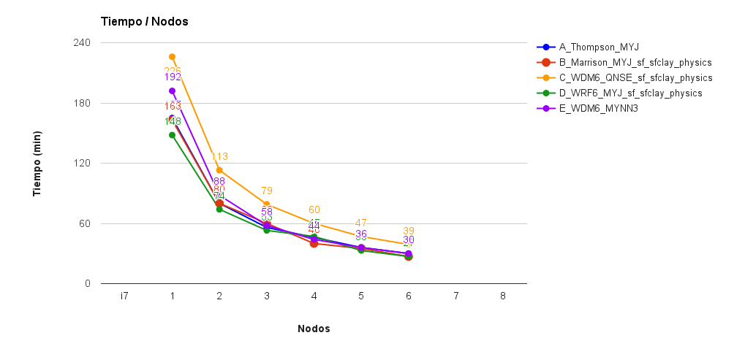
La mejora en el tiempo para cada miembro de emsamble es de ~ 5x

Slide 57
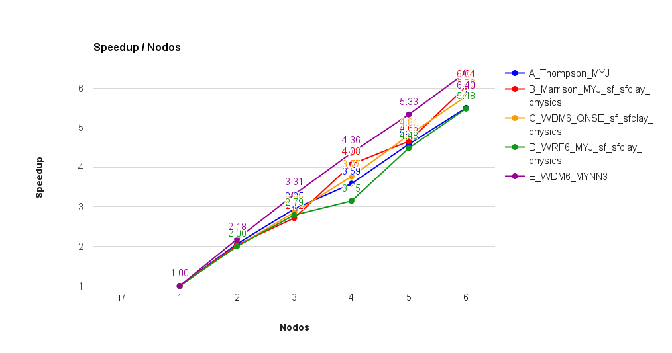
Se observa speedup lineal para cada miembro de emsamble

Slide 58
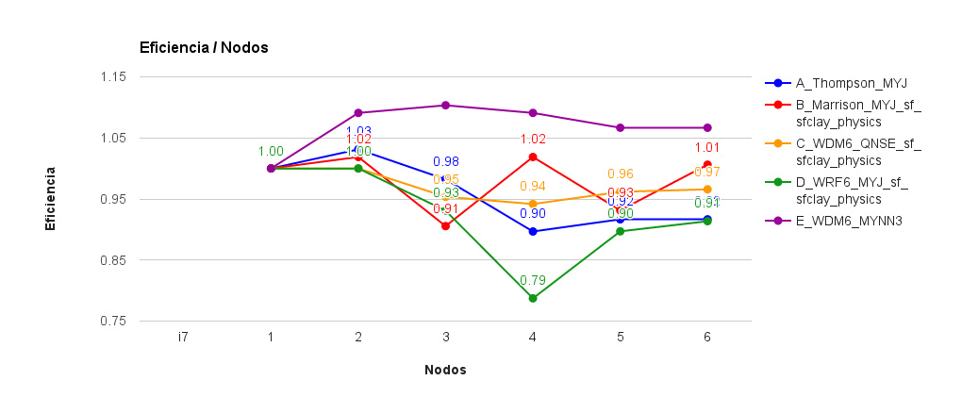
La eficiencia es cercana a 1 para cada miembro de emsamble

Slide 59
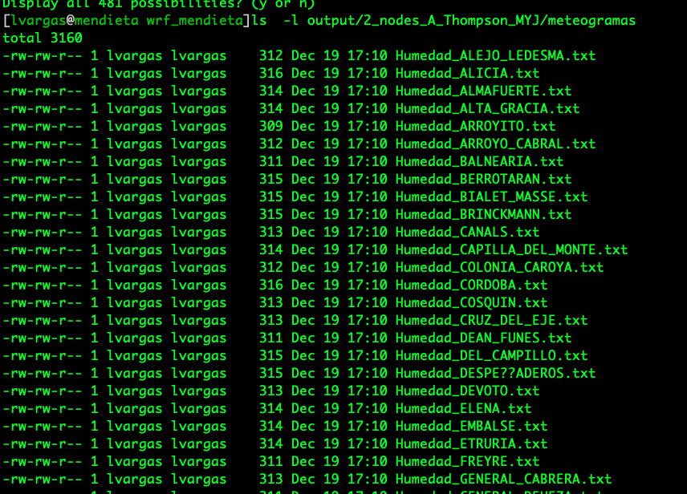
Pronostico para CAEARTE: datos para meteogramas producidos por GrADS

Slide 60
Pronostico para CAEARTE: Resultados. Datos registrados provisto por las estaciones meteorológicas activas de la Red de Estaciones de Recursos Hídricos de la provincia de Córdoba

Slide 61
Precipitaciones pronosticadas

Slide 62
Precipitaciones pronosticadas

Slide 63
Maximas temperaturas pronosticadas

Slide 64
Maximas temperaturas pronosticadas

Slide 65
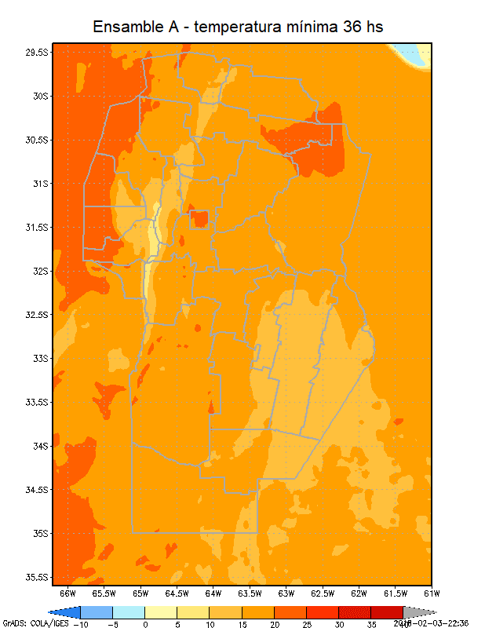
Minimas temperaturas pronosticadas

Slide 66
Minimas temperaturas pronosticadas

Slide 67
Proyectos futuros y otras lineas de trabajo

Slide 68
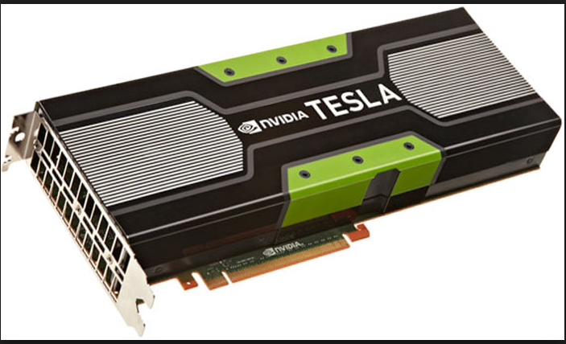
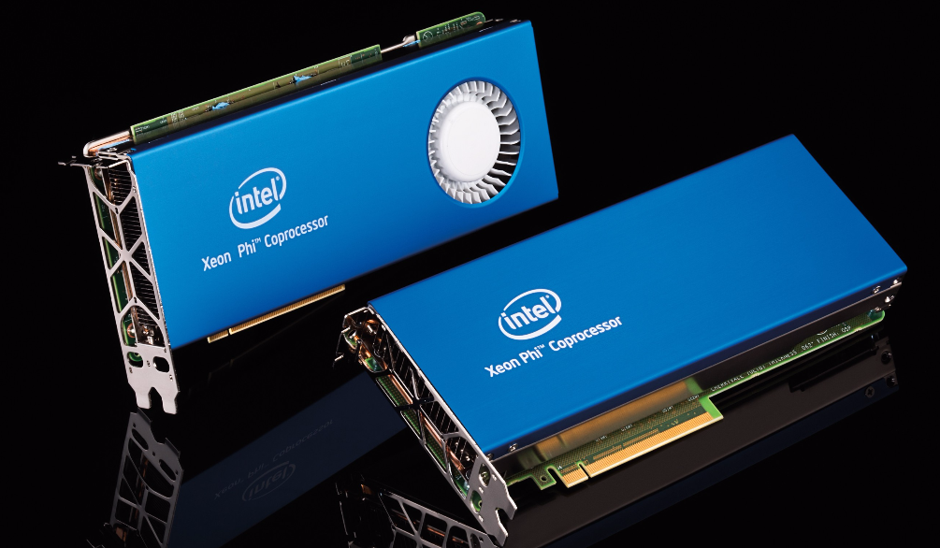
Agregar soporte para GPU
Mendieta cuenta con placas aceleradoras GPU para obtener paralelismo masivo(mas performance)
Nvidia
Intel XEON PHI

Slide 69
Investigar performance de WRF en cloud
En el caso particular de AWS, su documentacion oficial https://github.com/aws-samples/aws-hpc-workshops/blob/master/README-WRF.rst
provee como test para probar su hardward de computo la implemetacion de WRF. Ventajas:
Hay mucha variedad de hardward y software puesto a punto para computo intensivo
Se puede extraer mucho mas conocimiento para mejorar la performance
En caso de no contar con hardware para desplegar WRF, es una opcion que puede ser beneficiosa en cuanto a costos (solo se paga por tiempo de uso) .
Contras:
En estapa de investigacion/setting se debe pagar el uso de los recursos

Slide 70
Incrementar la comunidad de usuarios de WRF
Mientras mas usuarios usen WRF , es mas factible gestionar recursos con organismos publicos o privados.

Slide 71
Concluciones

Slide 72
Concluciones
El objetivo principal planteado para esta tesis fue logrado a través de la implementación del modelo WRF en el entorno del clúster Mendieta.
La instalación, configuración y puesta en marcha fueron logradas. Se generaron resultados validados para la región de la provincia de Córdoba
La información obtenida puede ser procesada e interpretada a través de Meteogramas
Se aprovecho la arquitectura para ejecución en paralelo del modelo en Mendieta obteniendo un speed-up lineal a medida que se agregan nodos al computo. Esto redujo el tiempo de computo drásticamente.
EL modelo puede ser parametrizado a efectos de ajustar el pronostico a una región determinada. Un conjunto de parametrizaciones se conoce como un ensamble y cada miembro del ensamble puede ejecutarse en paralelo en Mendieta de forma de obtener los pronósticos para cada miembro de Ensamble en paralelo.
Este esfuerzo permitirá a futuros usuarios acelerar los procesos previos y focalizarse en los experimentos correspondientes al modelado con WRF.

Slide 73
Q & A

